Slide 1
УГОЛОК
«ЗАНИМАТЕЛЬНОЙ МАТЕМАТИКИ»
ВЫПОЛНИЛА: КАРТАШОВА Т.М.

Slide 2
УГОЛОК «ЗАНИМАТЕЛЬНОЙ МАТЕМАТИКИ» - ЭТО СПЕЦИАЛЬНО ОТВЕДЕННОЕ,
ТЕМАТИЧЕСКИ ОСНАЩЕННОЕ ИГРАМИ, ПОСОБИЯМИ,
МАТЕРИАЛАМИ, А ТАКЖЕ ХУДОЖЕСТВЕННО ОФОРМЛЕННОЕ МЕСТО.
СОЗДАНИЕ УГОЛКА НАПРАВЛЕНО НА ПОСТЕПЕННОЕ РАЗВИТИЕ ДЕТСКОЙ САМОСТОЯТЕЛЬНОСТИ,
ИНИЦИАТИВЫ И ТВОРЧЕСТВА. ОДНИМ ИЗ ОСНОВНЫХ КРИТЕРИЕВ СОЗДАНИЯ ЭТОГО УГОЛКА
БЫЛИ: СООТВЕТСТВИЕ ВОЗРАСТНЫМ ОСОБЕННОСТЯМ ДОШКОЛЬНИКОВ, РАЗНООБРАЗИЕ,
ЭСТЕТИЧНОСТЬ И ОРИГИНАЛЬНОСТЬ МАТЕМАТИЧЕСКОГО МАТЕРИАЛА, ЦЕЛЕСООБРАЗНОСТЬ
РАЗМЕЩЕНИЯ В ГРУППЕ, НАЛИЧИЕ ИЛЛЮСТРАТИВНОГО И ЛИТЕРАТУРНОГО МАТЕРИАЛА, ДИДАКТИЧЕСКИХ
ИГР И ПОСОБИЙ ПО МАТЕМАТИКЕ. ТАКЖЕ БЫЛ ПОДОБРАН И СИСТЕМАТИЗИРОВАН
МЕТОДИЧЕСКИЙ МАТЕРИАЛ, РАЗЛИЧНЫЕ ИГРЫ, С УЧЕТОМ ВОЗРАСТНЫХ ВОЗМОЖНОСТЕЙ ДЕТЕЙ.
В НАШЕЙ ИГРОТЕКЕ МНОГО ИНТЕРЕСНЫХ ИГР, ПРИВЛЕКАЮЩИХ ВНИМАНИЕ ДЕТЕЙ
СВОЕЙ ЗАНИМАТЕЛЬНОСТЬЮ. ДАННЫЕ ИГРЫ УНИВЕРСАЛЬНЫЕ, И ПОДХОДЯТ ДЛЯ
ДЕТЕЙ РАЗНОГО ВОЗРАСТА, ТАК КАК ИМЕЮТ РАЗНУЮ СТЕПЕНЬ
СЛОЖНОСТИ, ПОЭТОМУ НЕ ТЕРЯЮТ АКТУАЛЬНОСТИ ДЛЯ
ДЕТЕЙ ПОСТАРШЕ.

Slide 3
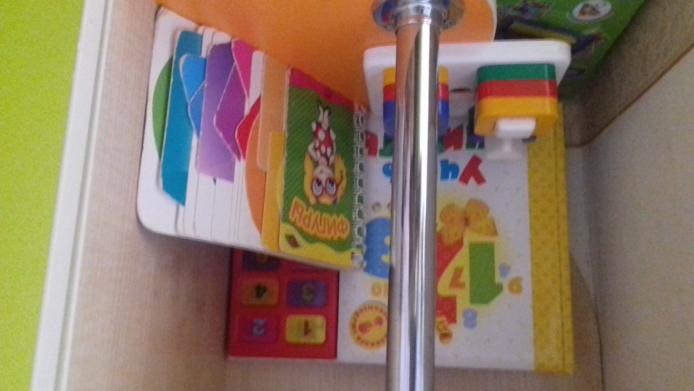
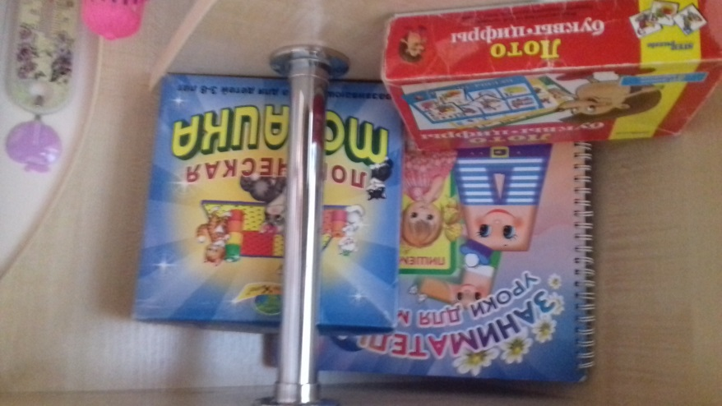
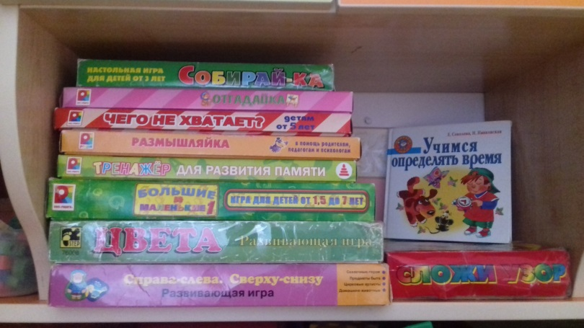
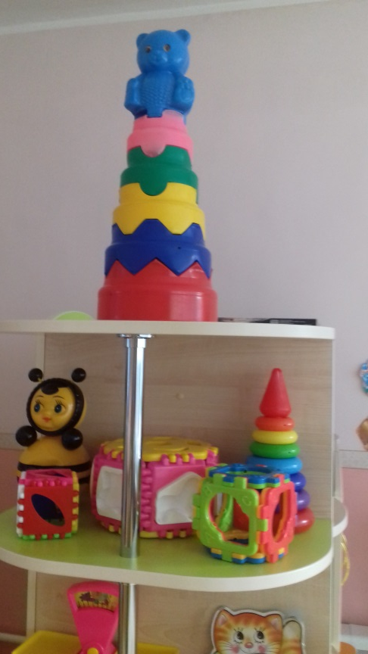
НАСТОЛЬНЫЕ ИГРЫ – «СЧИТАЙ, НЕ ОШИБИСЬ», «ИСПРАВЬ ОШИБКУ», «СПРАВА-СЛЛЕВА, ВВЕРХУ-ВНИЗУ»,
«ПОЧИТАЕМ-ПОСЧИТАЕМ»

Slide 4
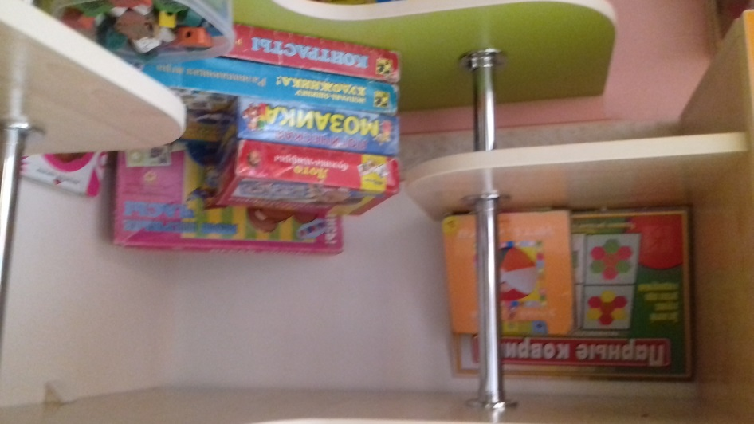
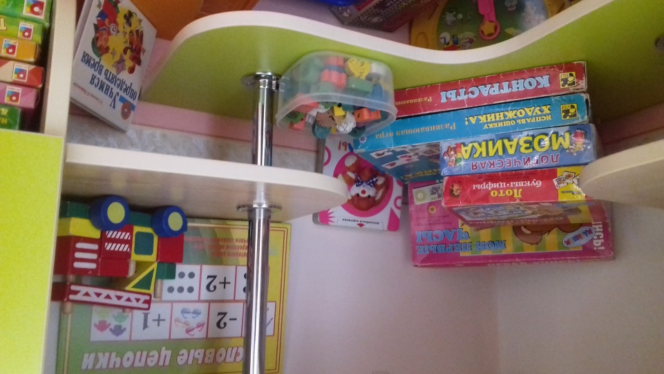
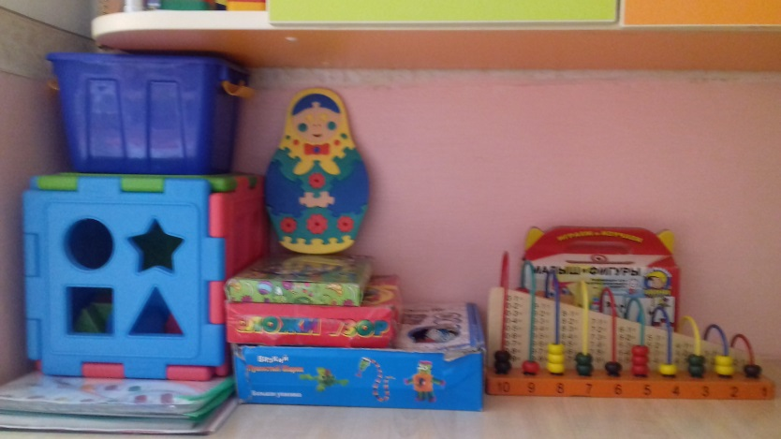
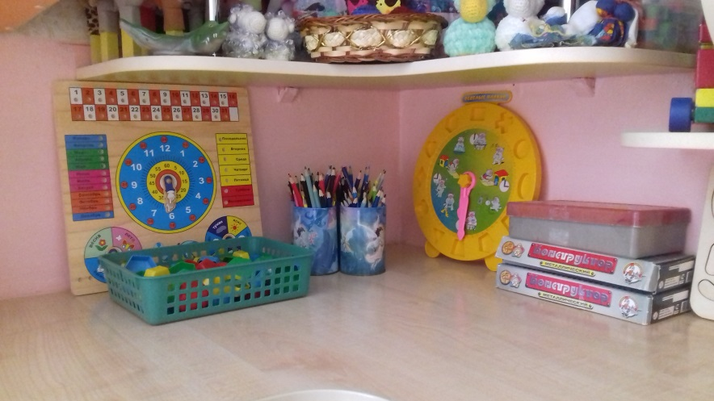
«ГЕОМЕТРИЧЕСКАЯ МОЗАИКА», «ЛОТО»,«СОСТАВЬ УЗОР» -
НА ЗНАНИЕ ГЕОМЕТРИЧЕСКИХ ФОРМ.
«МОИ ПЕРВЫЕ ЧАСЫ», «РЕЖИМ ДНЯ» -
НА ОРИЕНТИРОВКУ ВО ВРЕМЕНИ.
МАКЕТ В ВИДЕ ЧАСОВ, ПО КОТОРОМУ ОПРЕДЕЛЯЕМ ЧАСТИ СУТОК С ОДНОЙ СТОРОНЫ,
ВРЕМЕНА ГОДА И НАЗВАНИЯ МЕСЯЦЕВ – С ДРУГОЙ.

Slide 5
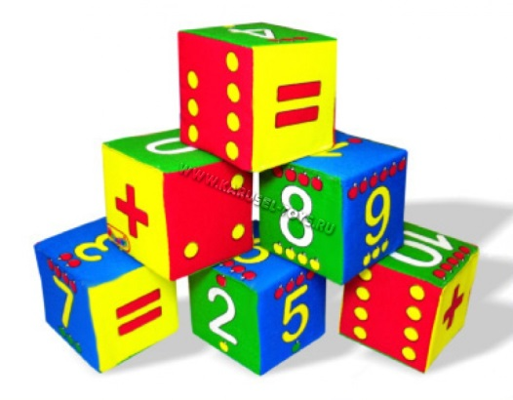
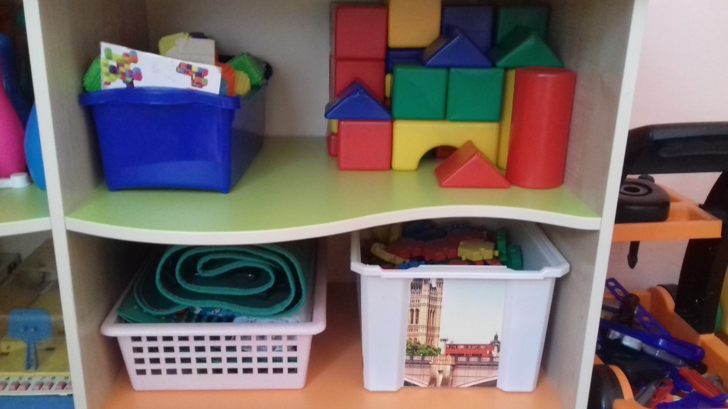
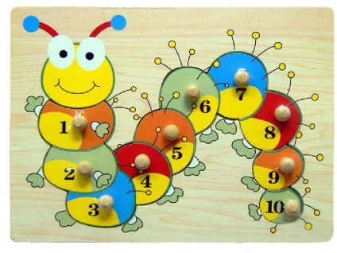
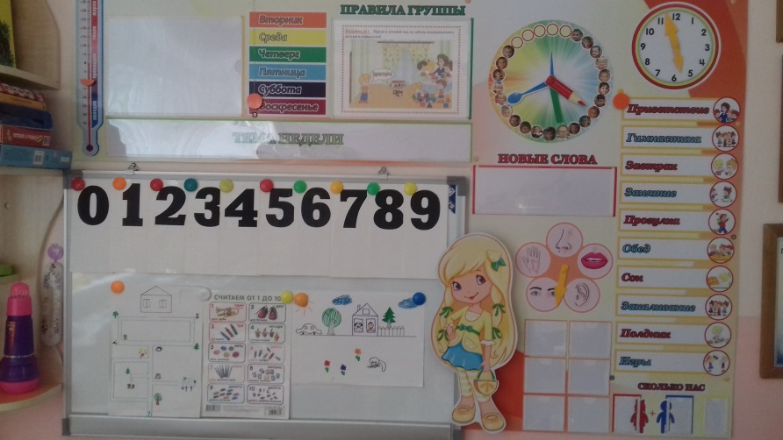
ИГРЫ НА ПЛОСКОСТНОЕ МОДЕЛИРОВАНИЕ, МАГНИТНАЯ ДОСКА,
НАБОРЫ КАРТОЧЕК С ЦИФРАМИ, ЧИСЛОВЫЕ ФИГУРЫ
НАБОР КАРТОЧЕК С ГНЕЗДАМИ ДЛЯ СОСТАВЛЕНИЯ ПРОСТЫХ
АРИФМЕТИЧЕКИХ ЗАДАЧ, ПАЗЛОВЫЕ МОЗАИКИ,
СЧЕТНЫЕ ПАЛОЧКИ, ИГРЫ «МАТЕМАТИЧЕСКОЕ ДОМИНО», «СЛОЖИ КВАДРАТ»,
«КУБИКИ ДЛЯ ВСЕХ»

Slide 6
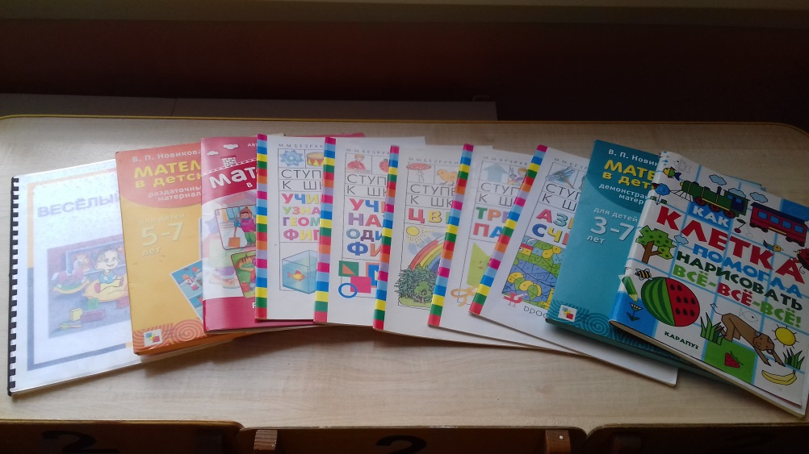
МЕТОДИЧЕСКИЕ МАТЕРИАЛЫ,
А ТАКЖЕ МНОЖЕСТВО ПЛАКАТОВ
С МАТЕМАТИЧЕСКИМ
СОДЕРЖАНИЕМ

Slide 7
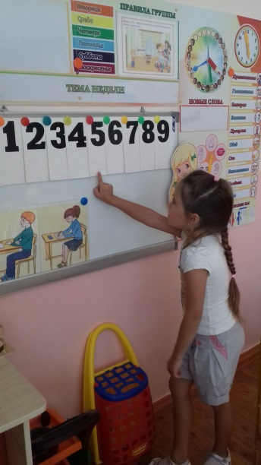
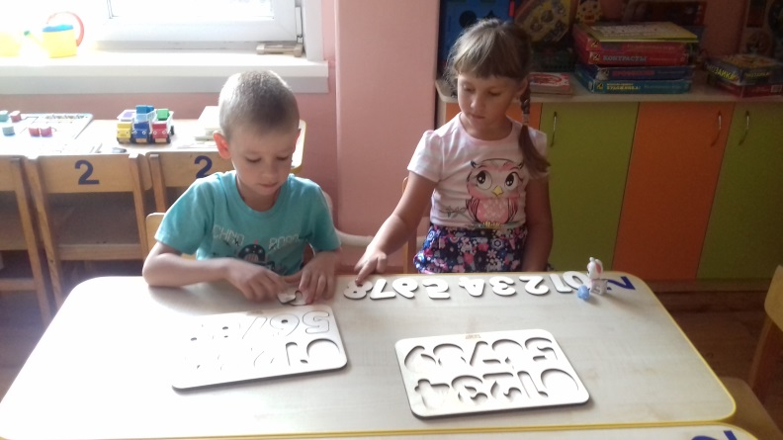
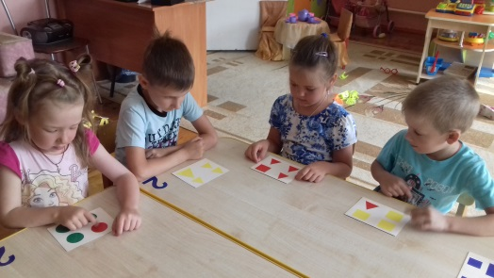
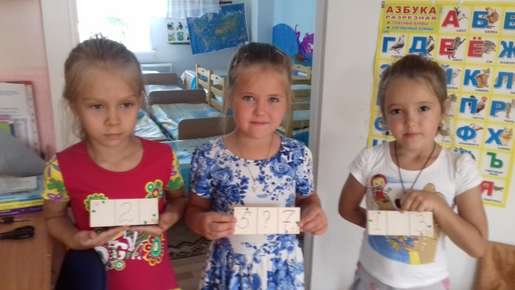
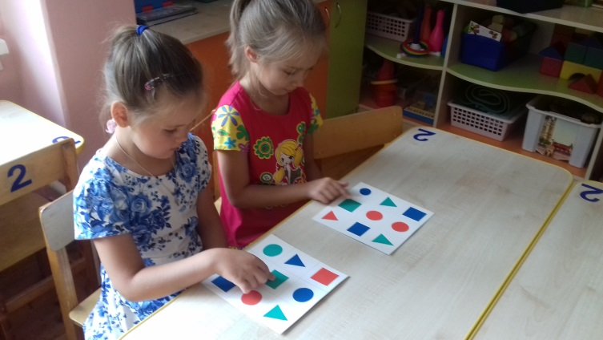
В ГРУППЕ У НАС ИГРУШЕК НЕ СЧЕСТЬ:
МЯЧИКИ ЕСТЬ И КОНСТРУКТОРЫ ЕСТЬ.
ЕСТЬ И МАШИНЫ, И КУКЛЫ, И МИШКИ –
ЛЮБЯТ ИГРАТЬ В НИХ ДЕВЧОНКИ, МАЛЬЧИШКИ!

Slide 8
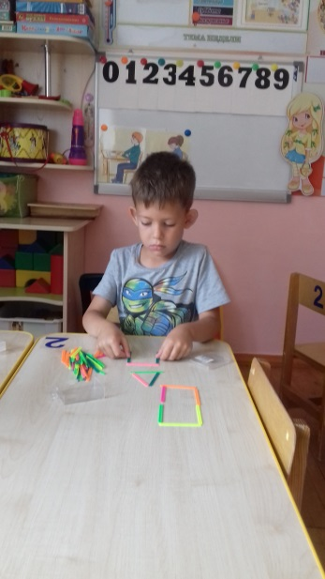
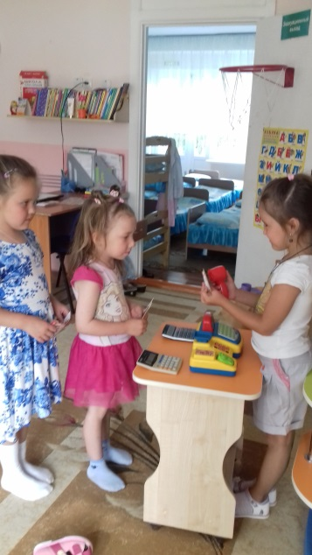
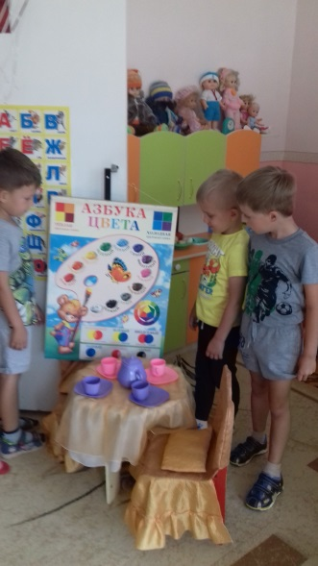
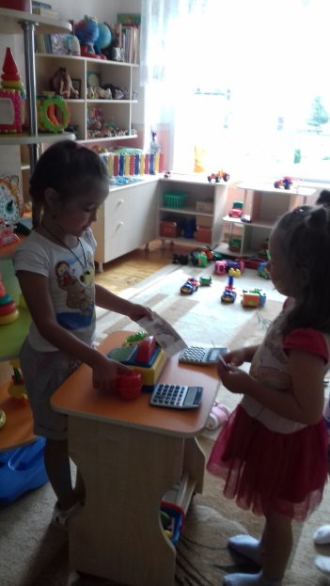
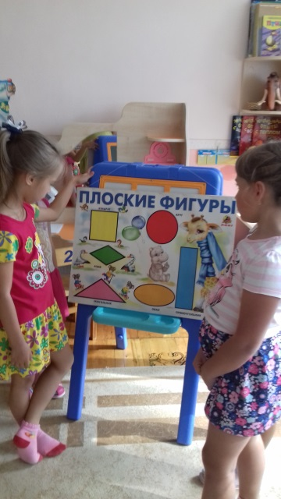

Slide 9
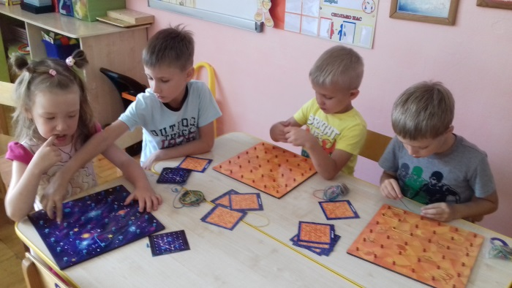
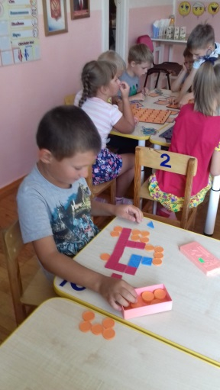
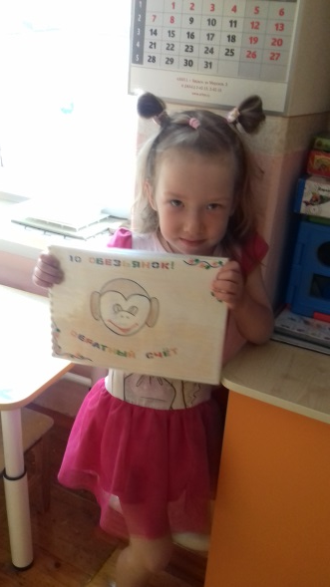
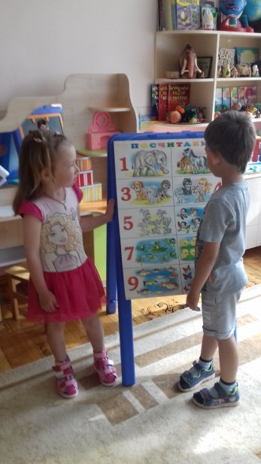
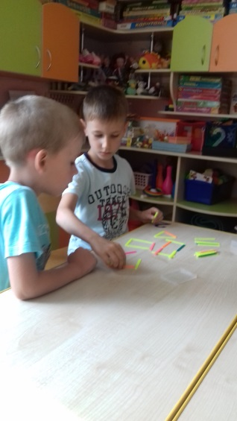
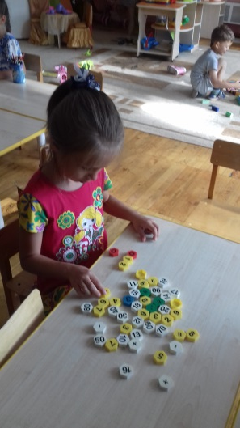
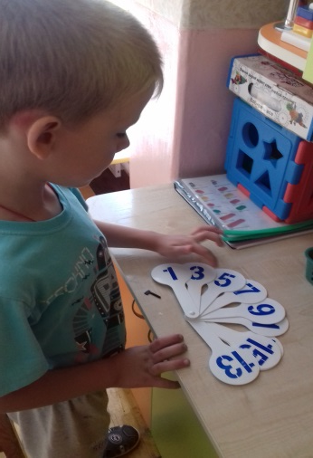
НАС В САДУ ВСЕМУ НАУЧАТ,
К ШКОЛЕ ВСЯК У НАС ГОТОВ.
ИЗ ВЧЕРАШНИХ «ПОЧЕМУЧЕК»
ПРЕВРАТИМСЯ В ЗНАТОКОВ.

